Slide 1
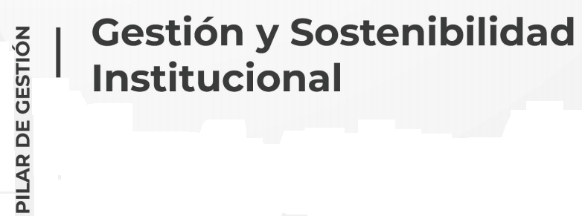
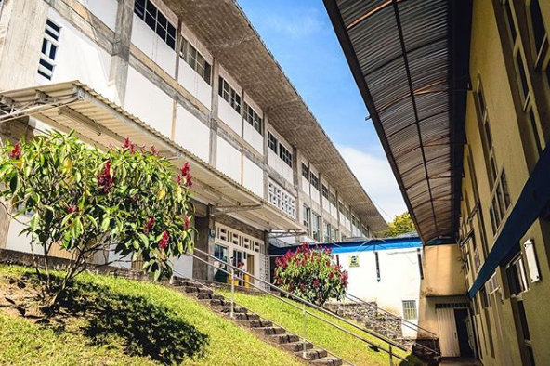
34
Proyecto
Gestión y sostenibilidad de recursos
Nota: El portafolio de proyectos se construye de acuerdo con el horizonte de tiempo del período Rectoral (2020 -2023), por lo tanto, se proyectan las metas de los proyectos al año 2024 y una vez se cuente con el programa de gobierno 2024 - 2027 del Rector electo, se realizará el proceso de fortalecimiento del PDI y actualización/formulación de proyectos articulados al nuevo periodo Rectoral

Slide 2
Información general del proyecto
Código del proyecto | PDI2028 – GSI - 34
Dependencia responsable del proyecto | Vicerrectoría Administrativa y Financiera
Pilar de Gestión | Gestión y sostenibilidad institucional
Programa | Sostenibilidad Financiera
Procesos asociados (Sistema Integral de Gestión) | Estratégico - Direccionamiento Institucional
 | De apoyo - Administración institucional
Factores de calidad institucional a los que apunta el proyecto | 12. Recursos financieros
Otras instancias o dependencias participantes | Gestión Financiera
Programas a los cuales le aporta indirectamente el proyecto | Todos los programas
Objetivos de Desarrollo Sostenible (ODS) a los cuales le aporta el proyecto | 4. Garantizar una educación inclusiva, equitativa y de calidad y promover oportunidades de aprendizaje durante toda la vida para todos
 | 8. Promover el crecimiento económico sostenido, inclusivo y sostenible, el empleo pleno y productivo y el trabajo decente para todos
33. Gestión y sostenibilidad de recursos

Slide 3
Identificación del problema, necesidad u oportunidad
La transferencia actual de recursos por parte de la Nación (Aportes establecidos en el artículo 86 de la Ley 30 de 1992) no soporta el presupuesto de operación de la Universidad, teniendo en cuenta que los crecimientos de los gastos de funcionamiento están por encima del IPC, que las estrategias de eficiencia aplicadas son limitadas y que las fuentes de financiación alternas no pueden soportar gastos permanentes, porque tienen mayor riesgo y menor estabilidad.
33. Gestión y sostenibilidad de recursos

Slide 4
Identificación del problema, necesidad u oportunidad
Problema Central | Causas directas | Causas Indirectas
La transferencia actual de recursos por parte de la Nación (Aportes establecidos en el artículo 86 de la Ley 30 de 1992) no cubre el 100% del presupuesto de operación de la Universidad. | 1. El aporte de la Transferencia de la Nación al presupuesto institucional no reconoce el crecimiento y desarrollo de la Universidad, al indexarse con el IPC. | 1.1. Crecimiento de la Institución en número de programas, estudiantes, docentes, administrativos, infraestructura física y tecnológica, y en la oferta de servicios prestados. 1.2. Aporte al cumplimiento de las metas y políticas del sector Educación 1.3. Crecimiento de la canasta de educación superior por encima del IPC 1.4. Mayor población estudiantil que incrementa la demanda de apoyos socioeconómicos, y programas de acompañamiento psicosocial, de inclusión y equidad. 1.5. Transformación de Universidad de docencia a una Universidad con investigación, innovación y transferencia de conocimiento 1.6 Universidad de carácter global (Internacionalización)
 | 2. Expedición de normatividad por parte del Gobierno, de obligatorio cumplimiento que impacta la financiación de la Universidad, sin el reconocimiento de recursos permanentes al presupuesto para atenderlas. | 2.1. Negociaciones para la mejoras en los sistemas de vinculación del personal docente y administrativo 2.2. Atención de necesidades de la población a través de normas que generan disminución en los ingresos. 2.3 Regulación de otros sectores cuya implementación requiere más recursos.
 | 3. El crecimiento y desarrollo de la Institución requiere cada vez de mayores recursos. | 3.1 Crecimiento de la Institución en número de programas, estudiantes, docentes, administrativos, infraestructura física y tecnológica, y en la oferta de servicios prestados. 3.2 Ampliación de alcance de las funciones de las instituciones en del sector educación superior (Exigencias del sector) 3.3 Sistemas de aseguramiento de la calidad, planes de internacionalización, en el marco de los procesos de globalización, entre otros.
 | Efectos directos | Efectos indirectos
 | 1. Continua disminución de la participación de las transferencias de la Nación en la composición del presupuesto total de la institución. | 1.1 Nueva priorización de los gastos, dejando rezagados algunos de ellos, especialmente temas de ampliación de capacidades, de laboratorios, tecnología, entre otras inversiones. 1.2 Incremento en las propuestas de generación de recursos propios. 1.3 Necesidad de implementación de estrategias de inversión financiera para la generación de recursos.
 | 2. Desplazamientos de recursos para atender los compromisos de las normas, desfinanciando gastos planeados y programados. | 2.1 Implementación de nuevos modelos de contratación que permita atender las necesidades a menor costo. 2.2 Congelamiento de los recursos que se destinan a temas que no se constituyan como urgentes.
 | 3. Requerimientos de recursos adicionales para ampliar la capacidad institucional y dar respuesta a los nuevos retos que no pueden ser atendidos | 3.1 Estructura de Personal docente y administrativo no acorde a los requerimientos de hoy 3.2 Obsolescencia de equipamiento para la docencia y la investigación. 3.3 Planes austeros para temas distintos a gastos de personal y relacionados con condiciones de calidad de la institución (internacionalización, renovación tecnológica, extensión, entre otros.)
33. Gestión y sostenibilidad de recursos

Slide 5
Descripción del proyecto
Involucrados
Unidades organizacionales: Gestión Financiera.
Beneficiarios: Universidad Tecnológica de Pereira. La Comunidad Universitaria (Estudiantes, docentes, administrativos). Sistema Universitario Estatal
Entidades externas a la UTP: Comisión Técnica de Vicerrectores Administrativos y Financieros – SUE. Sistema Universitario Estatal (SUE)
Congreso de la República. MEN, MINHCP, DNP, ASCUN, entre otros.
Este proyecto busca direccionar esfuerzos para la gestión de recursos ante el Gobierno Central y otras entidades gubernamentales, la búsqueda de fuentes de financiación alternas y el seguimiento a normas que impacten la financiación a fin de garantizar la sostenibilidad institucional y apalancar su desarrollo.
33. Gestión y sostenibilidad de recursos

Slide 6
Objetivos del proyecto
General
Garantizar la sostenibilidad institucional y apalancar su desarrollo a través de la gestión de recursos ante el Gobierno Central y otras entidades gubernamentales, la búsqueda de fuentes de financiación alternas y el seguimiento a proyectos de ley y decretos que impacten la financiación institucional.
Específicos
33. Gestión y sostenibilidad de recursos
Gestionar ante el Gobierno Central, MEN, MINHCP entre otros entes gubernamentales, mayores recursos para la Universidad.
Realizar seguimiento a proyectos de ley, decretos entre otros de origen externo que impactan el presupuesto de la Universidad.
Gestionar fuentes de financiación alternas.

Slide 7
Planes operativos
Plan operativo | Acciones
Gestión de recursos para funcionamiento e inversión | Actualización de los estudios e informes en aspectos presupuestales y financieros de la UTP y demás Universidades Públicas. Participación en escenarios para la gestión de nuevos recursos y conservación de los existentes. Envío de solicitudes formales al MEN, MINHCP, entre otros. Presentación de propuestas encaminadas a la financiación y sostenibilidad de la UTP y demás Universidades Públicas.
Monitoreo a Proyectos de ley de impacto financiero | Seguimiento a través del Congreso de la República, ASCUN y otros organismos de proyectos de ley que impacten la financiación de la UTP y demás universidades públicas. Participación en escenarios de debate de nuevas reglamentaciones que impacten la financiación de la UTP y demás universidades públicas y representaciones en diferentes espacios nacionales como SUE, ASCUN, RENATA, entre otros; los cuales facilitan la gestión de recursos y permiten fortalecer la participación de la Universidad.
Gestión de fuentes de financiación alternativas | Seguimiento a la gestión de recursos propios a través de la estrategia de proyectos especiales de docencia, investigación y extensión. Seguimiento al número de proyectos especiales de docencia, investigación y extensión activos durante la vigencia.
33. Gestión y sostenibilidad de recursos

